Slide 1

Políticas Nacionais para o Enfrentamento do Câncer em Mulheres
12ª Conferência de Lideranças em Saúde da Mulher

Slide 2
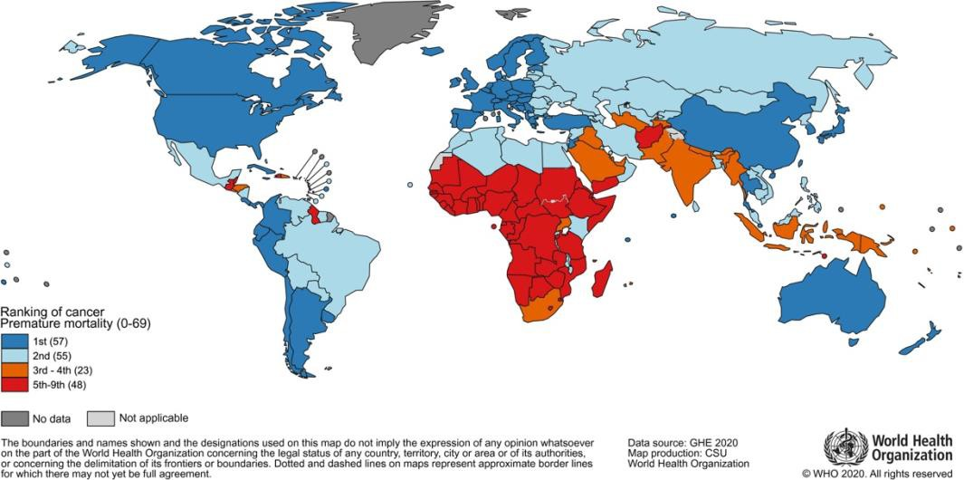
Ranking de Morte Prematura por Câncer em Indvíduos com menos que 70 anos em 2019

Slide 3
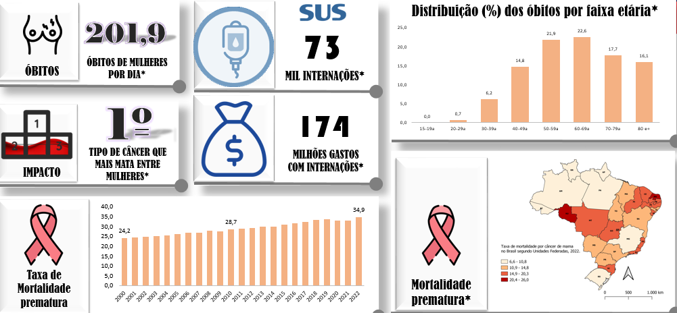
SVSA/MS: Câncer em Mulheres no Brasil

Slide 4
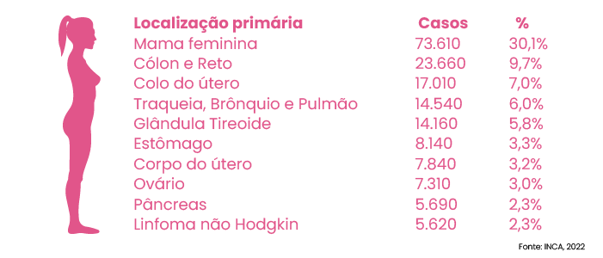
Incidência de Câncer em Mulheres no Brasil

Slide 5
Promoção da Saúde
Alimentação saudável
Cessação do Tabagismo
Combate ao sedentarismo
Vacinação HPV e Hepatite B
Controle da exposição ocupacional à Cancerígenos
Prevenção à exposição solar
Fatores de risco
Ações coordenadas envolvendo SAES, SVSA, SAPS e INCA

Slide 6
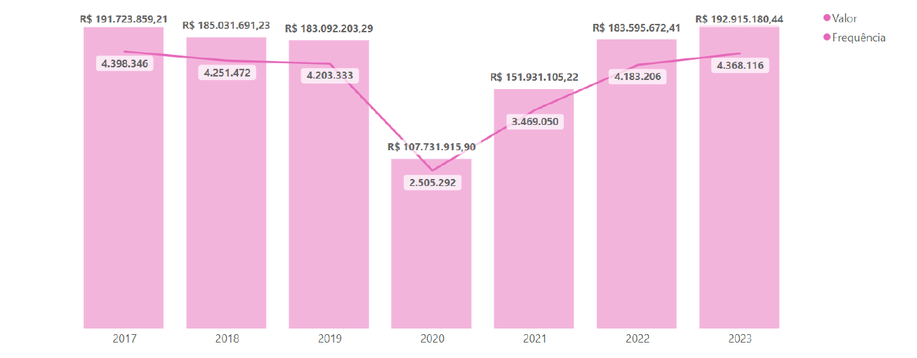
Epidemiologia - rastreamento
Apenas 58,3% das mulheres (50-69 anos) fazem rastreamento*
*Fonte: Pesquisa Nacional de Saúde (PNS) de 2019 (IBGE, 2021)

Slide 7

OBJETIVOS GERAIS
  O programa introduz inovações na gestão em saúde que irão Reduzir Filas de Espera e garantir maio agilidade no atendimento para diagnósticos e início de tratamentos no SUS
As inovações permitirão revisar o modelo de financiamento e a formulação de uma Estratégia para Reorganizar a Atenção Especializada no SUS, beneficiando a população como um todo

Slide 8
MAIS CUIDADOS ESPECIALIZADOS
Expandir e qualificar o acesso a Consultas e Exames, iniciando em oncologia, cardiologia, oftalmologia, ortopedia e otorrinolaringologia
Aporte adicional inicial de R$ 2,4 bilhões em 2025
MAIS CIRURGIAS PRIORITÁRIAS
Expandir e agilizar a realização de cirurgias, com foco na redução do tempo de espera entre o diagnóstico e o a realização do tratamento cirúrgico
Aporte adicional inicial de R$ 1,2 bilhão em 2025
MAIS INOVAÇÃO DO SUS
Investimentos em transformação digital e Telessaúde
Fortalecimento da Atenção Primária em Saúde e integração com Atenção Especializada

Slide 9
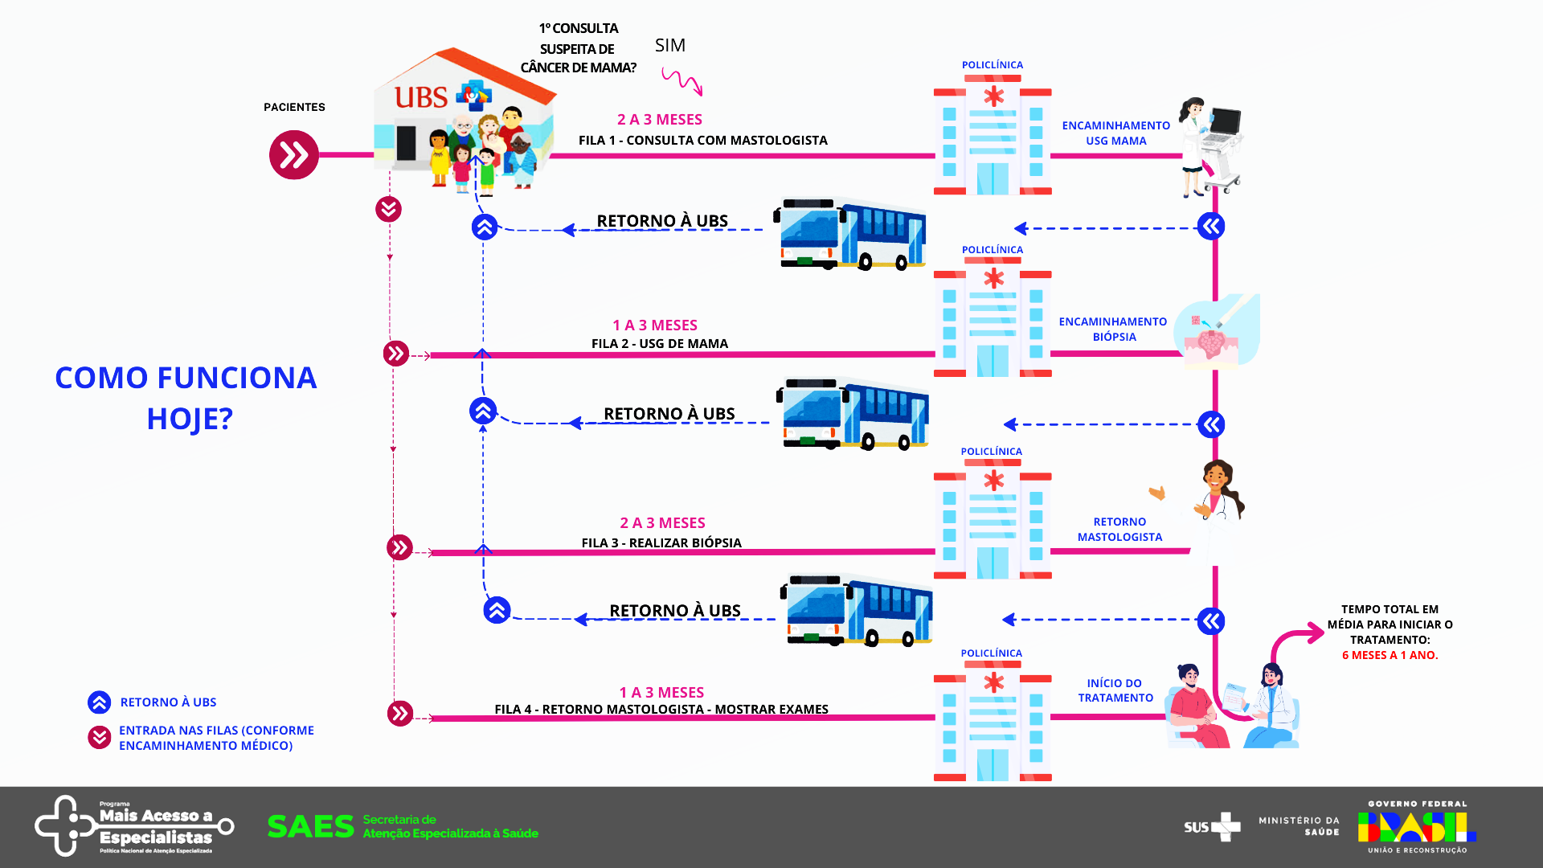
MAIS ACESSO A ESPECIALISTAS

Slide 10










MAIS ACESSO A ESPECIALISTAS
SUSPEITA DE
CÂNCER DE MAMA?
DIAGNÓSTICO DE CÂNCER DE MAMA:
  Mastologista
  USG de mama
  Biópsia
  Mastologia (retorno)
30 DIAS
CONSULTA COM ESPECIALISTA
+
EXAMES
1º CONSULTA
30 até 60 dias
ÚNICA FILA
UNIDADE DE
SAÚDE DA FAMÍLIA
POLICLÍNICA
CACON/UNACON
PACIENTE
NÃO
DIAGNÓSTICO DE
CÂNCER DE MAMA?
SIM

Slide 11


Nova Organização da AES no SUS - PMAE
CARDIOLOGIA | 09.02.01.001-8 | Avaliação de risco cirúrgico
CARDIOLOGIA | 09.02.01.002-6 | Avaliação cardiológica
CARDIOLOGIA | 09.02.01.003-4 | Avaliação diagnóstica inicial - Síndrome Coronariana Crônica
CARDIOLOGIA | 09.02.01.004-2 | Progressão da avaliação diagnóstica I - Síndrome Coronariana Crônica
CARDIOLOGIA | 02.09.01.005-0 | Progressão da avaliação diagnóstica II - Síndrome Coronariana Crônica
CARDIOLOGIA | 02.09.01.006-9 | Avaliação diagnóstica - Insuficiência Cardíaca
ORTOPEDIA | 09.03.01.001-1 | Avaliação diagnóstica em ortopedia com recursos de radiologia
ORTOPEDIA | 09.03.01.002-1 | Avaliação diagnóstica em ortopedia com recursos de radiologia e ultrassonografia
ORTOPEDIA | 09.03.01.003-8 | Avaliação diagnóstica em ortopedia com recursos de radiologia e tomografia computadorizada
ORTOPEDIA | 09.03.01.004-6 | Avaliação diagnóstica em ortopedia com recursos de radiologia e ressonância magnética
ONCOLOGIA | 09.01.01.007-3 | Avaliação diagnóstica de câncer gástrico
ONCOLOGIA | 09.01.01.001-4 | Avaliação diagnóstica inicial de câncer de mama
ONCOLOGIA | 09.01.01.002-2 | Progressão da avaliação diagnóstica do câncer de mama
ONCOLOGIA | 09.01.01.005-7 | Investigação diagnóstica de câncer de colo do útero
ONCOLOGIA | 09.01.01.006-5 | Avaliação diagnóstica e terapêutica de câncer de colo do útero
ONCOLOGIA | 09.01.01.008-1 | Avaliação diagnóstica de câncer colorretal
ONCOLOGIA | 09.01.01.004-9 | Progressão da avaliação diagnóstica do câncer de próstata
ONCOLOGIA | 09.01.01.003-0 | Avaliação diagnóstica inicial de câncer de próstata
OFTALMOLOGIA | 09.05.01.001-9 | Avaliação inicial em oftalmologia - 0 a 8 anos
OFTALMOLOGIA | 09.05.01.002-7 | Avaliação de estrabismo
OFTALMOLOGIA | 09.05.01.003-5 | Avaliação inicial em oftalmologia - a partir de 9 anos
OFTALMOLOGIA | 09.05.01.004-3 | Avaliação de retinopatia diabética
OFTALMOLOGIA | 09.05.01.005-1 | Avaliação inicial para oncologia oftalmológica
OFTALMOLOGIA | 09.05.01.006-0 | Avaliação diagnóstica em neuro oftalmologia
OFTALMOLOGIA | 09.05.01.007-8 | Exames oftalmológicos sob sedação
OTORRINO | 09.04.01.001-5 | Avaliação inicial diagnóstica de déficit auditivo
OTORRINO | 09.04.01.002-3 | Progressão da avaliação diagnóstica de déficit auditivo
OTORRINO | 09.04.01.003-1 | Avaliação diagnóstica de nasofaringe e de orofaringe
MAIORES GARGALOS, PROBLEMAS SENSÍVES E AMPLIAÇAO DO DIAGNÓTICO INTERFERE NO PROGNÓSTICO

Slide 12

Publicado:

Slide 13
Programa Nacional de Apoio à Atenção Oncológica (PRONON)
Incentivar a realização de projetos de atenção oncológica;
Instituído pela Lei nº 12.715/2012, regulamentado pelo Decreto nº 7.988/2013;
Vigência prorrogada até 2026 pela Lei nº 14.564/2023;
Projetos desenvolvidos por instituições de direito privado, associações ou fundações, sem fins lucrativos que atuam na prevenção e combate ao câncer;
Objetivo: fortalecer as políticas de saúde voltadas à pessoa diagnosticada com câncer

Slide 14
PRONONS TODOS - investimento
- Desde o início (2013 - 2024): 455 projetos aprovados, totalizando R$ 1.418.787.247,65 para os 3 campos de atuação do programa.
- Apenas em 2024: 90 projetos, totalizando R$ 379.661.789,62 para os 3 campos de atuação do programa.

Slide 15
PRONONS Relacionados ao Câncer de Mama
Apenas em 2024: 7 projetos aprovados, nos 3 campos de atuação, totalizando R$ 12.251.323,72:
Ano Fiscal | Razão Social | Título | Secretaria Finalística | Valor final do projeto | Municipio | UF
2024 | REDE FEMININA DE COMBATE AO CÂNCER DE BLUMENAU | Ampliação do Acesso ao Diagnóstico Precoce de Câncer | SAES | R$ 1.655.000,00 | Blumenau | SC
2024 | ASSOCIAÇÃO HOSPITALAR BENEFICENTE SÃO VICENTE DE PAULO | Ampliação e Modernização da Capacidade de Rastreamento e Diagnótico do Câncer de Mama | SAES | R$ 2.399.964,82 | Passo Fundo | RS
2024 | SOCIEDADE BENEFICENTE DO HOSPITAL DE CARIDADE | Inovação e Cuidado: Modernização do Atendimento Oncológico através da aquisição de mamógrafo | SAES | R$ 1.235.400,00 | Frederico Westphalen | RS
2024 | FUNDAÇÃO HOSPITALAR SÃO FRANCISCO DE ASSIS - FHSFA | Inovação e precisão em oncologia: aquisição de equipamentos para diagnóstico e tratamento de Câncer de Mama e Intervenções Neurocirúrgicas | SAES | R$ 1.955.714,00 | Belo Horizonte | MG
2024 | SOCIEDADE HOSPITALAR SÃO JOSÉ - HOSPITAL SÃO JOSÉ | MULHERES SEM CÂNCER DE MAMA | SAES | R$ 2.435.263,00 | Antônio Prado | RS
2024 | HOSPITAL SÃO JOÃO BATISTA | "Prevenção e Combate ao Câncer de Mama" | SAES | R$ 1.256.041,60 | Nova Prata | RS
2024 | AMÉRICAS AMIGAS | Treinamento e Capacitação de Profissionais da Atenção Primária e Especializada na abordagem ao Diagnóstico Precoce do Câncer de Mama | SGTES | R$ 1.313.940,30 | São Paulo | SP
Total |  |  |  | R$ 12.251.323,72

Slide 16
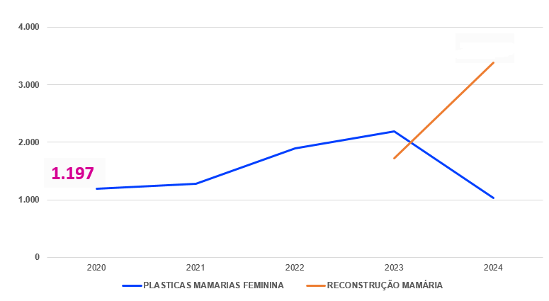
Reconstrução mamária: estratégia para a redução das filas:
- Portaria SAES/MS nº 127/2023 instituiu a estratégia para ampliar o acesso à reconstrução mamária em mulheres com diagnóstico de câncer de mama, submetidas à mastectomia total (radical ou simples). O valor médio aumentou cerca de 5 vezes.
- Portarias SAES/MS 553/2023 e n°1.079/2023: habilitaram 176 hospitais para realizar a estratégia, produzindo 7.272 cirurgias até dez/2024 – Aumentou em cerca de 6 vezes a quantidade de cirurgias pela nova estratégia.
7.272
R$ 40.332.871,44
1.821
Fonte: SIH/DATASUS – 2020 a dez 2024.

Slide 17
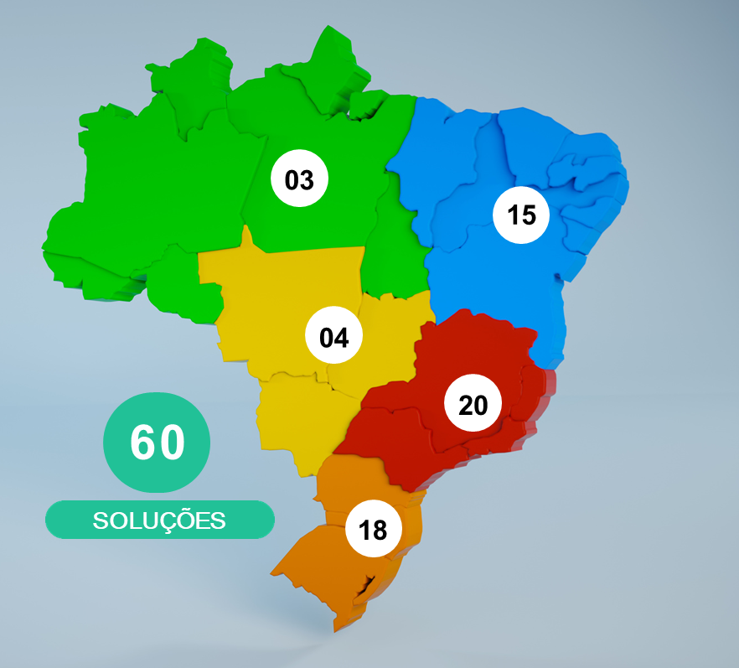
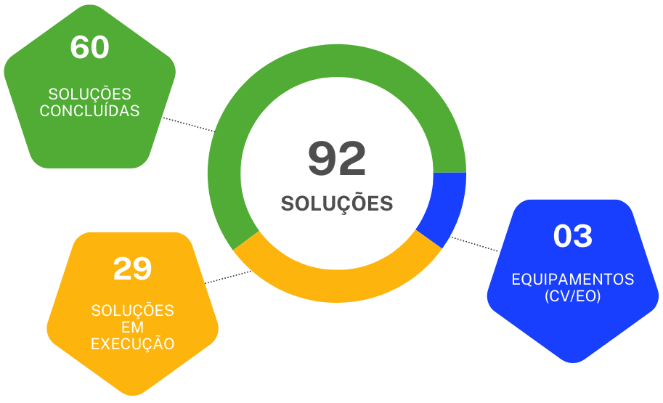
Plano de Expansão da Radioterapia - PERSUS I
Objetivos
Ampliar e qualificar o acesso ao tratamento do câncer;
Integralizar o tratamento em um mesmo hospital;
Otimizar a utilização dos recursos humanos;
Diminuir déficit e vazios assistenciais em radioterapia;
Otimizar a aplicação dos recursos públicos.
Valor em dólares americanos: U$ 605.000
60 Soluções de Radioterapia concluídas no período de 2018 a 2024.
36.000 Novos tratamentos estimados/ano.

Slide 18


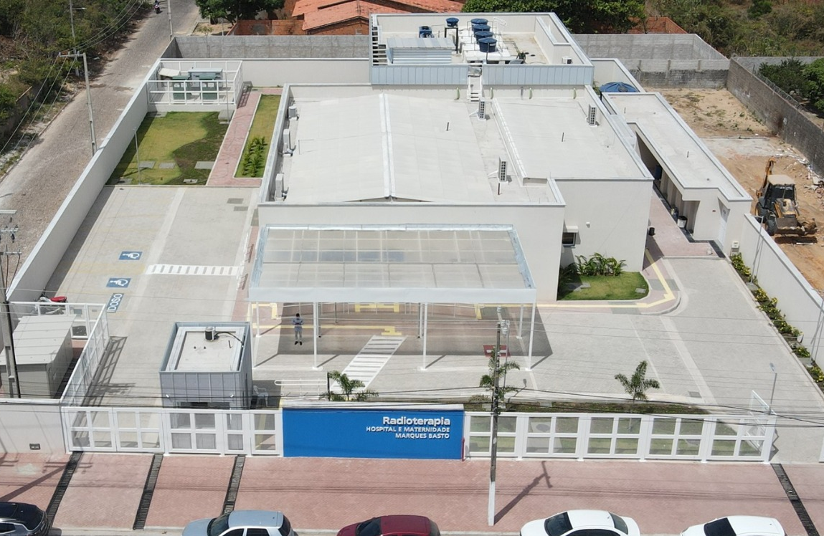


Com a retomada das obras do Plano de Expansão de Radioterapia no SUS (PERSUS), duas unidades de Radioterapia foram concluídas: o Hospital São Francisco de Assis, em Jacareí (SP), e o Hospital Universitário de Santa Maria (RS).
Esses serviços já obtiveram a licença de operação emitida pela Comissão Nacional de Energia Nuclear (CNEN), estando assim aptos para atender à população.
Os estados de Roraima e Amapá, em breve terão seus primeiros serviços de radioterapia no SUS.
Radioterapia Hospital Marques Basto – Parnaíba-PI

Slide 19
34 Novos serviços de Radioterapia
Destes, 9 unidades de Radioterapia estão com as obras civis concluídas e com o acelerador linear em fase de instalação:
Santa Casa de Misericórdia de Marília (Marília-SP),
Hospital Geral do Andaraí (RJ),
Hospital São Paulo - Escola Paulista de Medicina (SP),
Hospital Municipal de Teixeira de Freitas (BA),
Santa Casa de Misericórdia de Anápolis (GO),
Hospital Estadual de Bauru (SP),
Santa Casa de Misericórdia de Fortaleza (CE),
Hospital das Clínicas da Universidade Federal de Goiás (GO)
Hospital Geral Tarquínio Lopes Filho (MA),
23 obras com mais
de 90% de execução
400 milhões em investimento

Slide 20
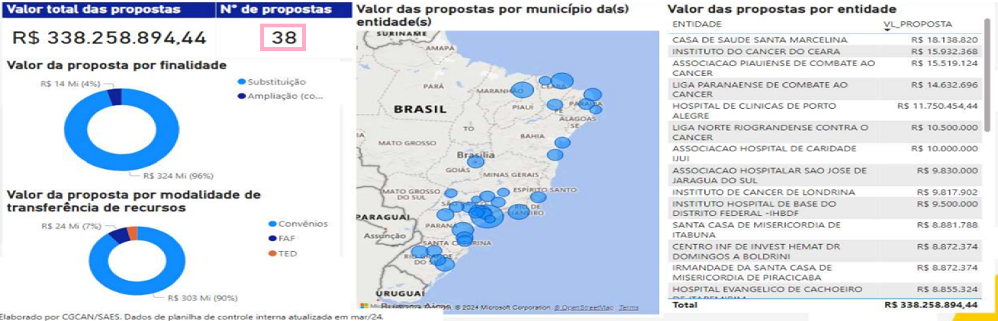
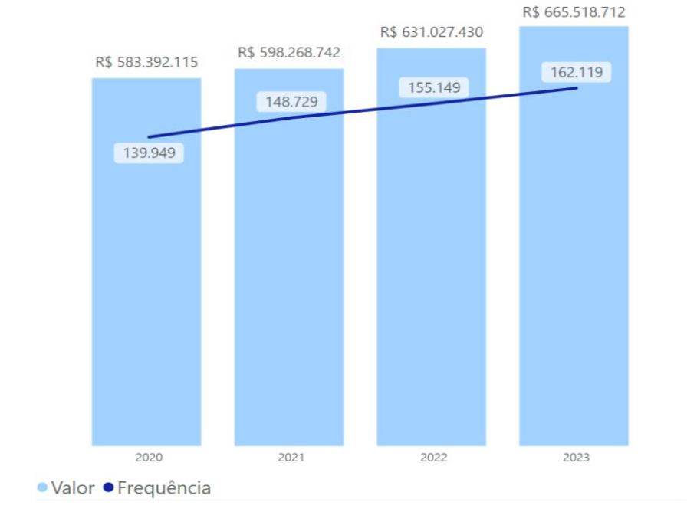
Programa de Radioterapia no SUS/2023
  Ampliação de 3.246 procedimentos para radioterapia de mama (9,06%) de 2022 para 2023.

Slide 21




Outras Ações de Saúde das Mulheres

